Slide 1
Введение в ООП: Линейные алгоритмы
Практика 2

Slide 2
Дополнительные материалы
Классы и объекты
https://metanit.com/sharp/tutorial/3.1.php?ysclid=m51c7uxcnt757303497
Math Класс
https://learn.microsoft.com/ru-ru/dotnet/api/system.math?view=net-8.0
Операции со строками
https://metanit.com/sharp/tutorial/7.2.php?ysclid=m51ccmu34a23593086

Slide 3
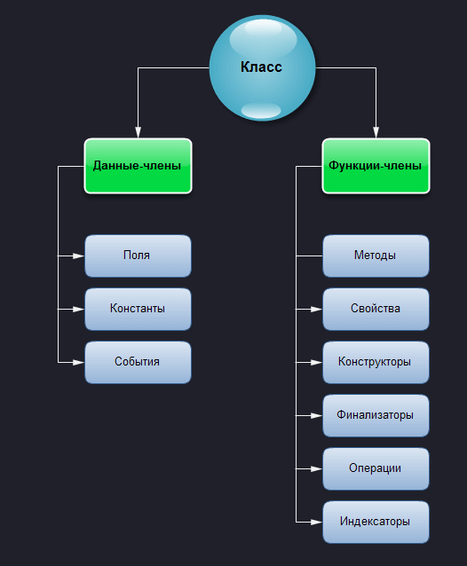
структура класса в языке C#

Slide 4
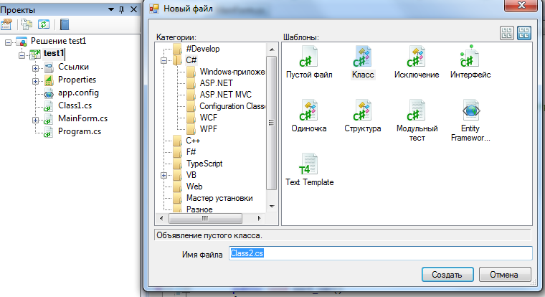
Задание 1-3
Решение с помощью ООП
Правой кнопкой мыши по проекту; Добавить класс

Slide 5
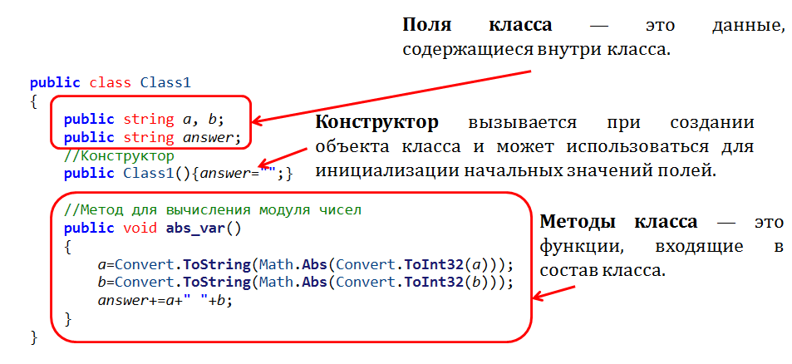
Задание 1-3
Решение с помощью ООП
Класс — это абстракция, описывающая свойства и методы ещё не существующих объектов (пользовательский тип данных).

Slide 6
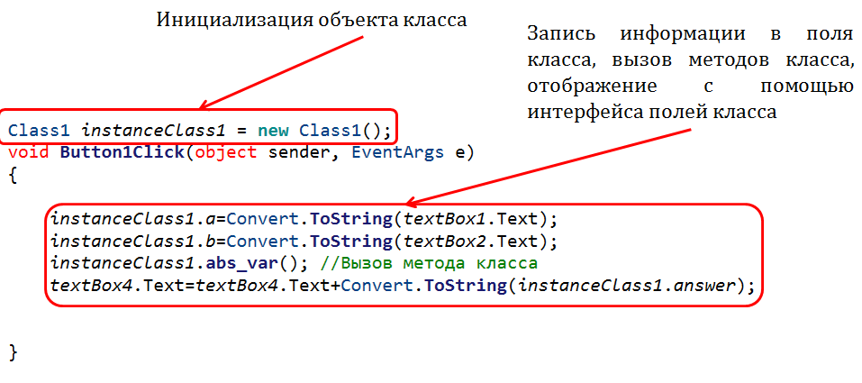
Задание 1-3
Решение с помощью ООП

Slide 7
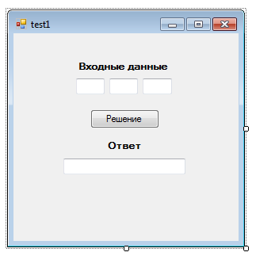
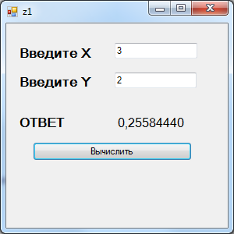
Задание 1-3
Решение с помощью ООП
Количество входных полей зависит от задания
Примерный интерфейс задания №1
Примерный интерфейс задания №2

Slide 8
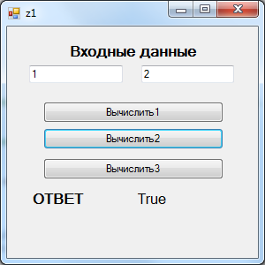
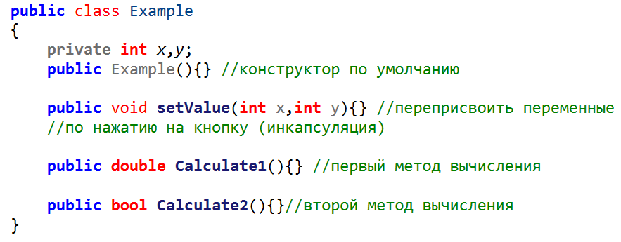
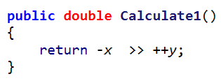
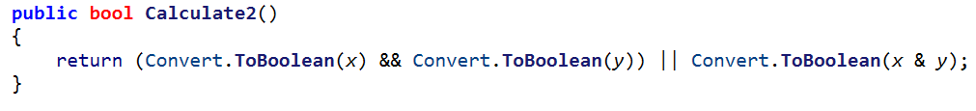
Задание 1-3
Решение с помощью ООП
Примерный код класса вычислений
Примерный интерфейс задания №3

